Slide 1
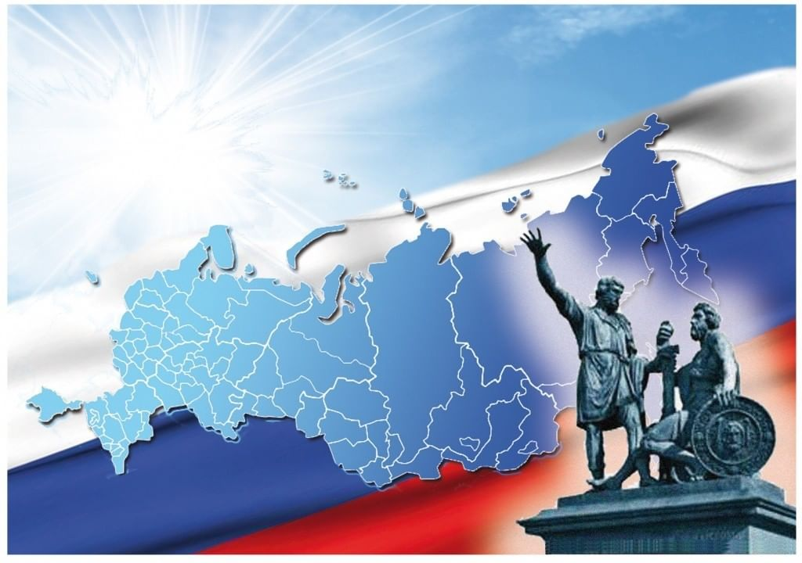
Уважаемый (ая)
__________________________________
__________________________________
Приглашаем Вас на праздничную
концертную программу
«Единение на века»,
посвященную Дню народного Единства,
которая состоится
3 ноября в 14.00 ч.
ДК «Горняк»
Глава администрации
МО Ясненский городской округ Т.М.Силантьева

Slide 2


Slide 3
Администрация МО
Ясненский городской округ
8 февраля
13.00 ч. ДК «Горняк»

Slide 4


Администрация МО
Ясненский городской округ
Уважаемые ясненцы!
Приглашаем вас
8 февраля в 13.00 ч.
в Дом культуры «Горняк»
на концертную программу
«Мы вместе»
в рамках Всероссийской акции
#СВОИХНЕБРОСАЕМ

Slide 5
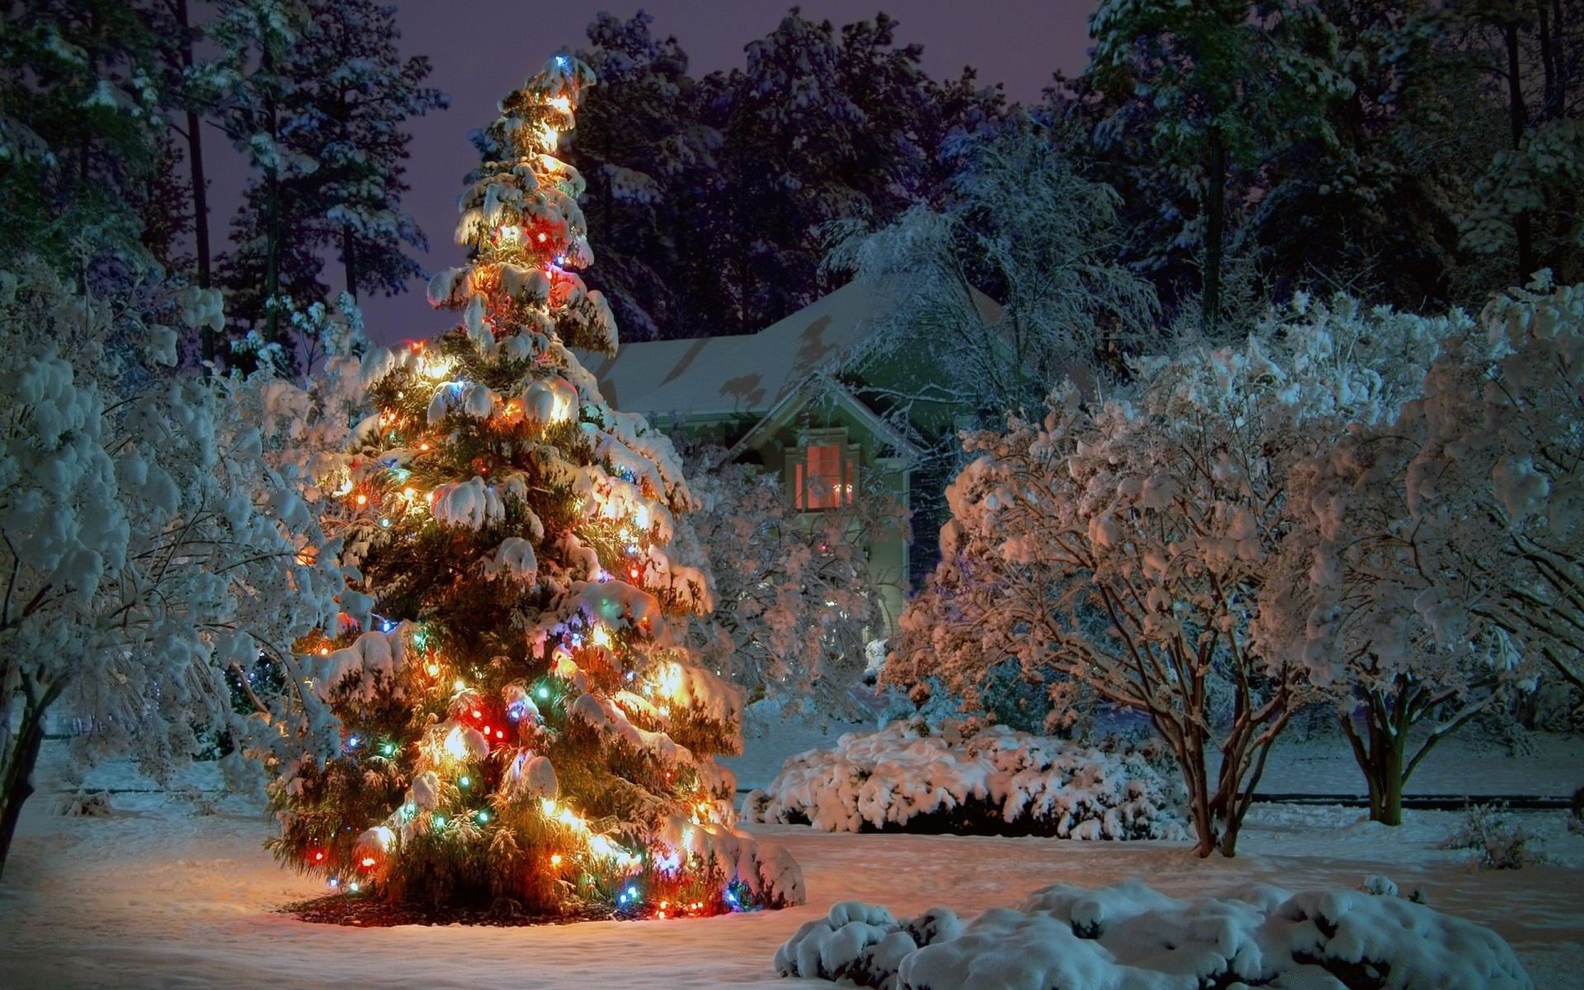
Уважаемые коллеги!
Поздравляю вас с Наступающим
Новым 2023 годом!
Новый год – это праздник, который был
и останется символом добра и надежд,
и мы всегда связываем с ним самые светлые мечты.
Желаем, чтобы счастье и удача стали
для вас верными спутниками!
Пусть здоровье будет крепким,
и весь год вас сопровождают
только радостные события
и успех во всех начинаниях.
Искренне желаю мира, удачи и благополучия!
С уважением,
директор МБУК «ЦКС» Ибраева М.С.

Slide 6
Дорогие друзья!
Поздравляем вас с Наступающим
Новым 2023 годом!
Новый год – это праздник, который был
и останется символом добра и надежд,
и мы всегда связываем с ним самые светлые мечты.
Желаем, чтобы счастье и удача стали
для вас верными спутниками!
Пусть здоровье будет крепким,
и весь год вас сопровождают
только радостные события
и успех во всех начинаниях.
Искренне желаем удачи, благополучия
и мирного неба над головой!
С уважением, коллектив МБУК «ЦКС» МО Ясненский городской округ

Slide 7

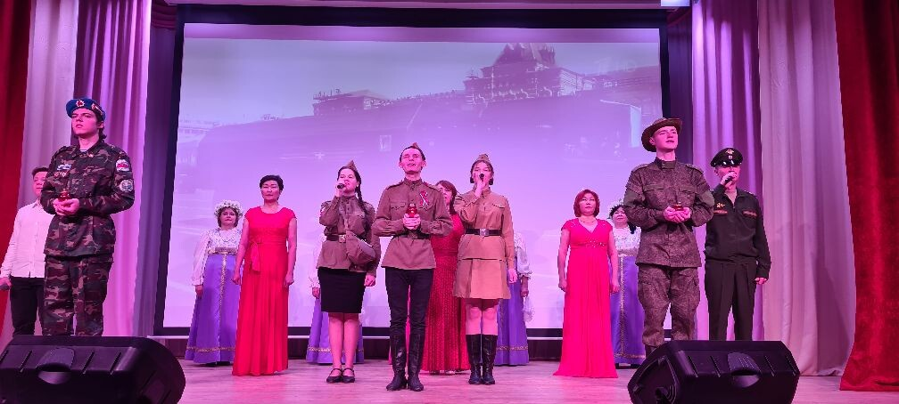
11 декабря
15.00
Еленовский
СДК
Театрализованный концерт
«Разговор поколений»
Вход свободный

Slide 8



Администрация
Ясненского
городского округа
Уважаемые ясненцы!
Приглашаем вас
9 декабря в 15.00 ч.
в Дом культуры «Горняк»
на концертную программу
в рамках закрытия
Года культурного наследия
народов России
Вход свободный

Slide 9

Администрация
Ясненского городского округа
Уважаемые ясненцы!
Приглашаем вас на концертную программу
«Праздник самых добрых слов»
в рамках
международного
Дня инвалидов
Вход свободный
2 декабря
12.00
ДК «Горняк»

Slide 10


Slide 11
Уважаемые
близкие и родные граждан,
мобилизованных в Вооруженные Силы РФ
Приглашаем Вас на праздничную
концертную программу
«Единение на века»,
посвященную Дню народного Единства,
которая состоится
3 ноября в 14.00 ч.
ДК «Горняк»

Slide 12
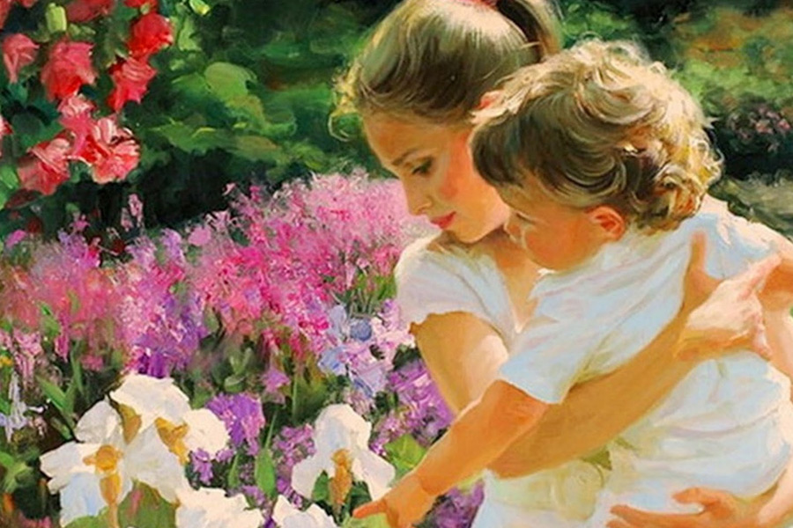
День матери

Slide 13

Уважаемые ясненцы!
Приглашаем вас праздничные
мероприятия, посвященные
Дню матери
25 ноября в 14.30 ч.
ДК «Горняк»
Праздничный концерт
«Немеркнущий свет
материнской любви»
26 ноября в 12.00 ч.
Центральная библиотека
Консультация косметолога
«Красота в наших руках»
(Альбина Пушвинцева)
Встреча с медицинскими работниками
«Поговорите с доктором»
26 ноября в13.00 ч.
Спорткомплекс «Асбест»
Мастер класс по йоге
«Мать и дитя»
(Екатерина Семик)

Slide 14
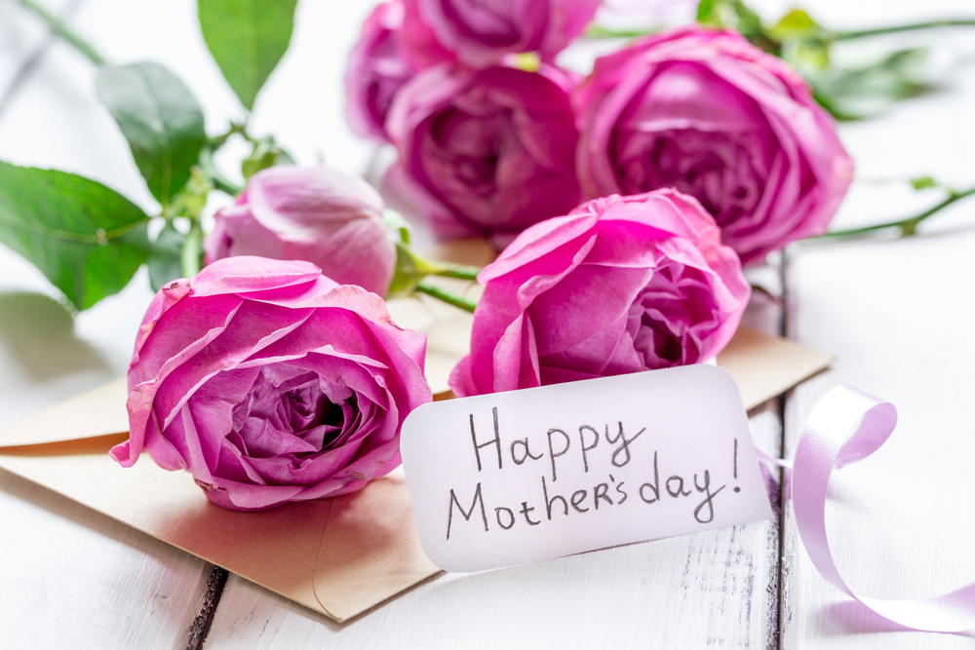
Празднование
Дня матери

Slide 15
Уважаемые ясненцы!
Приглашаем вас на просмотр художественного фильма
«Мамы»
в рамках месячника
ко Дню матери
11 ноября в 18.00 ч.
ДК «Горняк»
Вход свободный

Slide 16
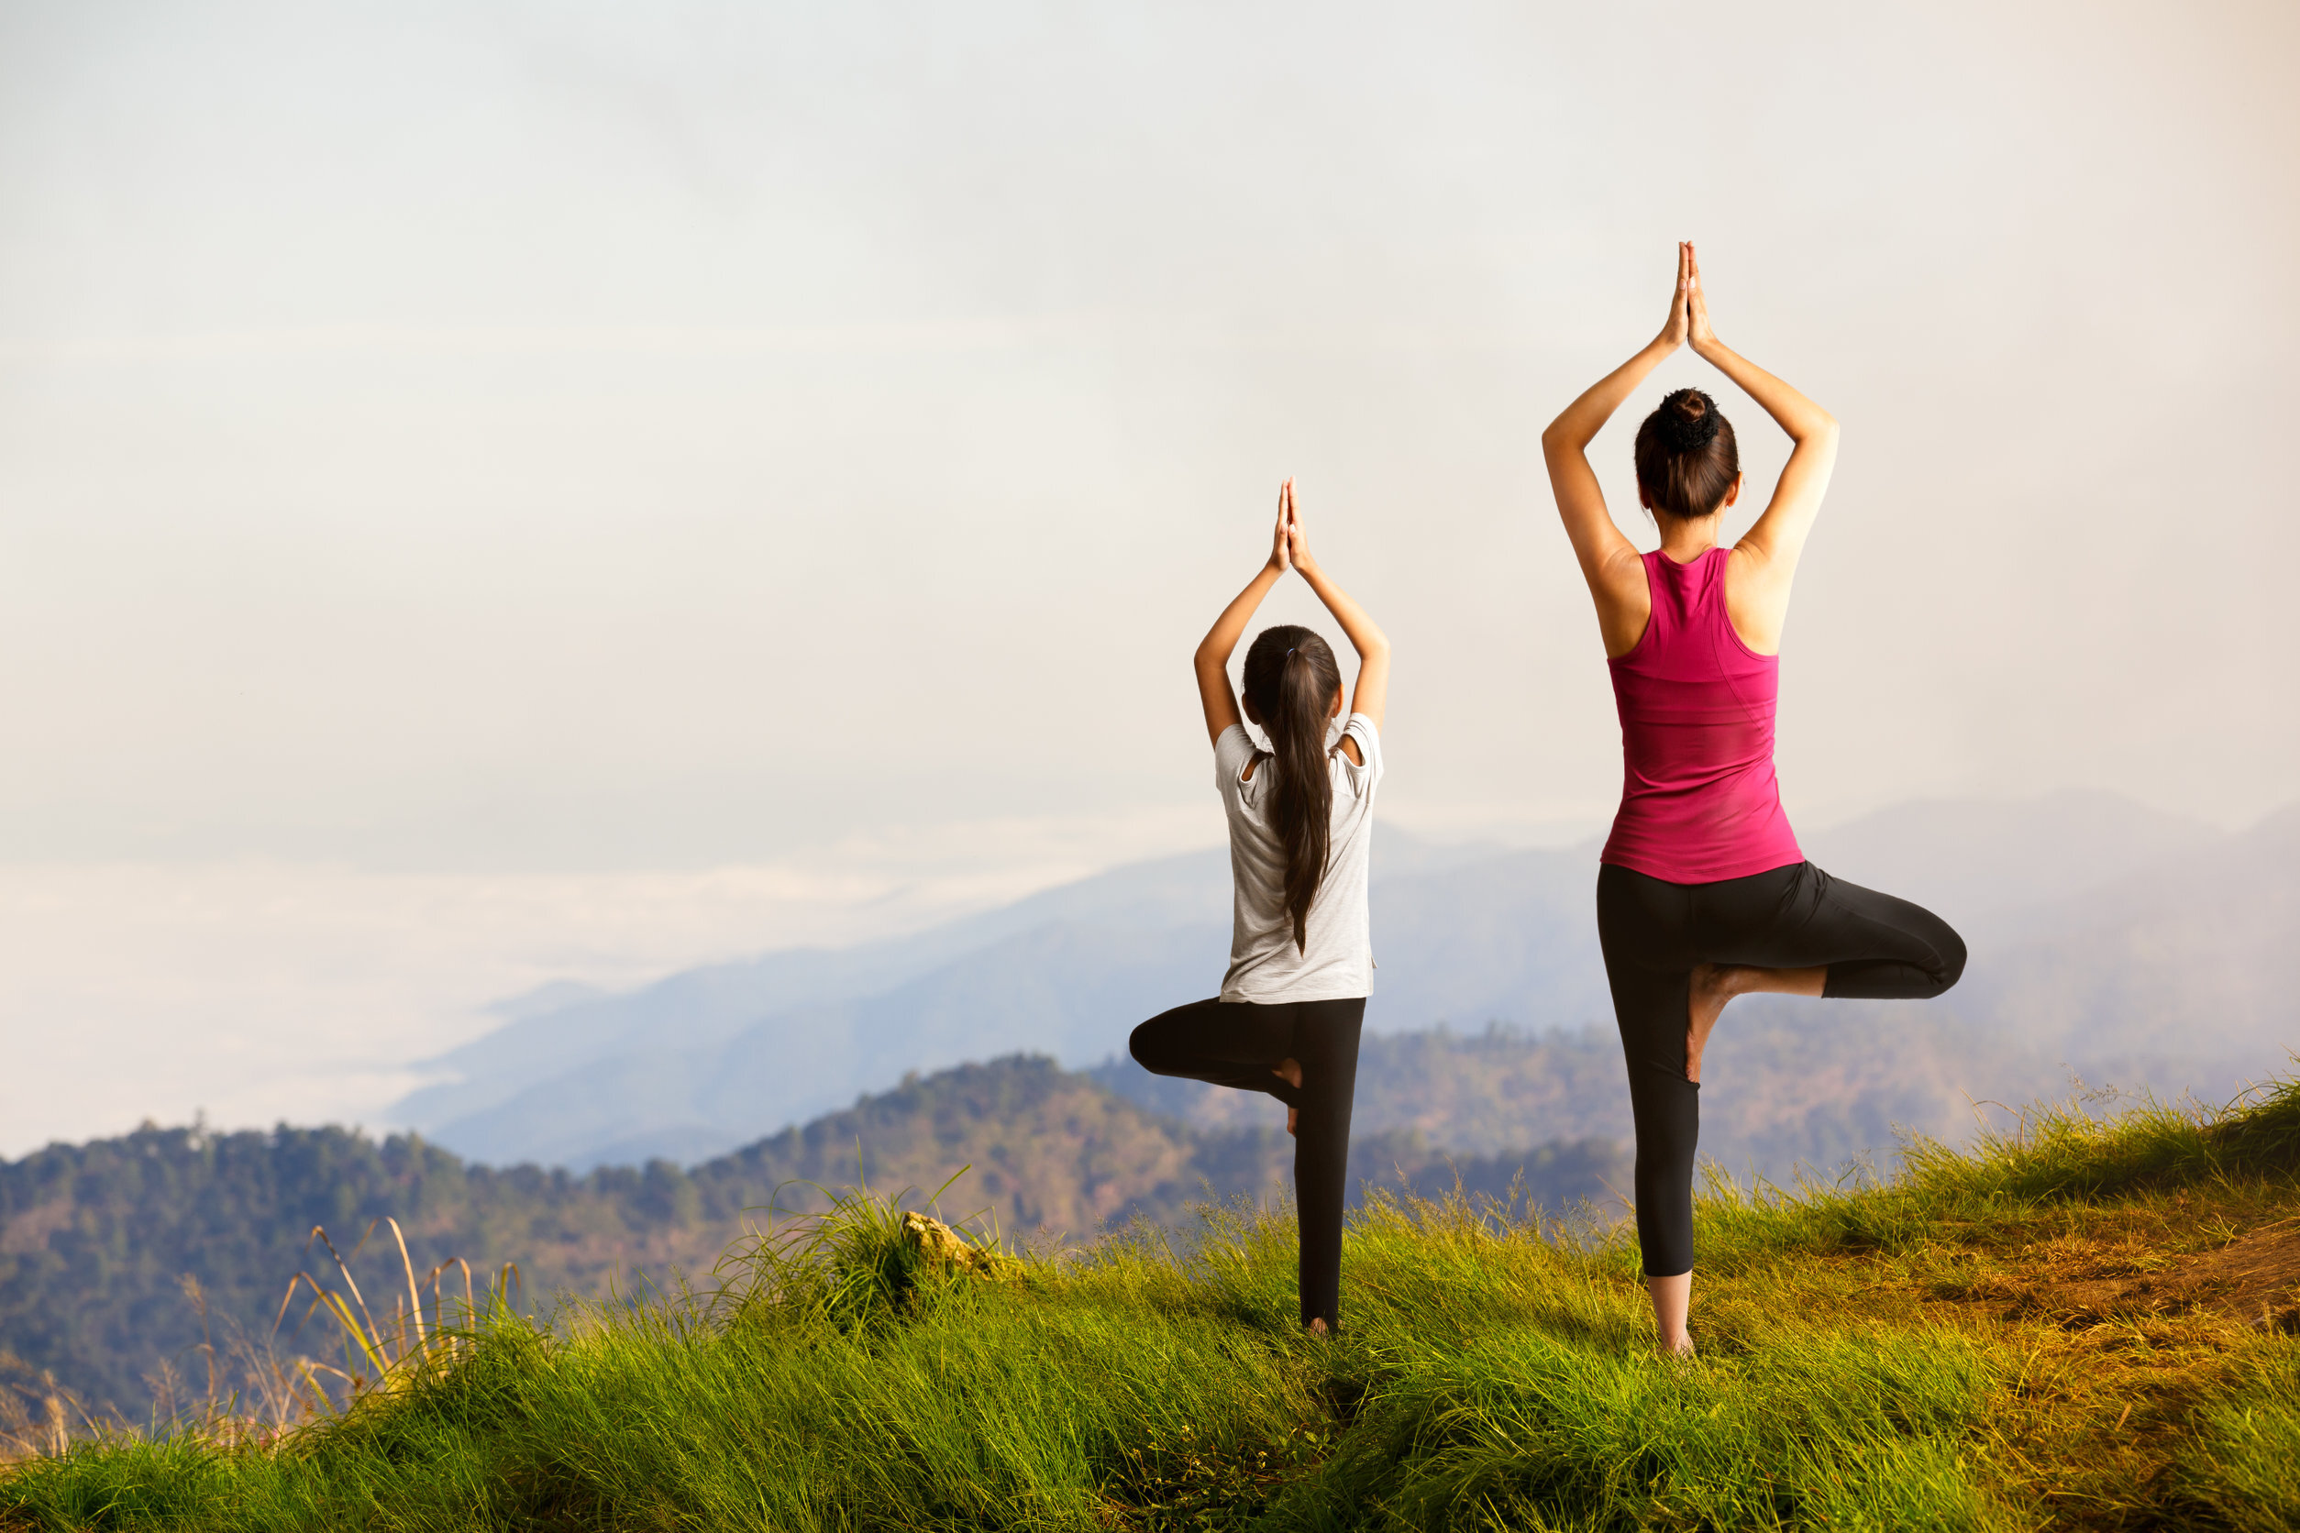
Уважаемые ясненцы!
Приглашаем вас на
мастер-класс
«Йога, как образ жизни»
в рамках месячника
ко Дню матери
В программе:
Теория и практика.
Направленность занятия:
Профилактика варикоза
и гармонизация тела и сознания.
Преподаватель йоги Екатерина Семик.
(С собой иметь коврик для занятий)
Вход свободный
12 ноября в 18.00 ч.
ДК «Горняк»

Slide 17


Slide 18
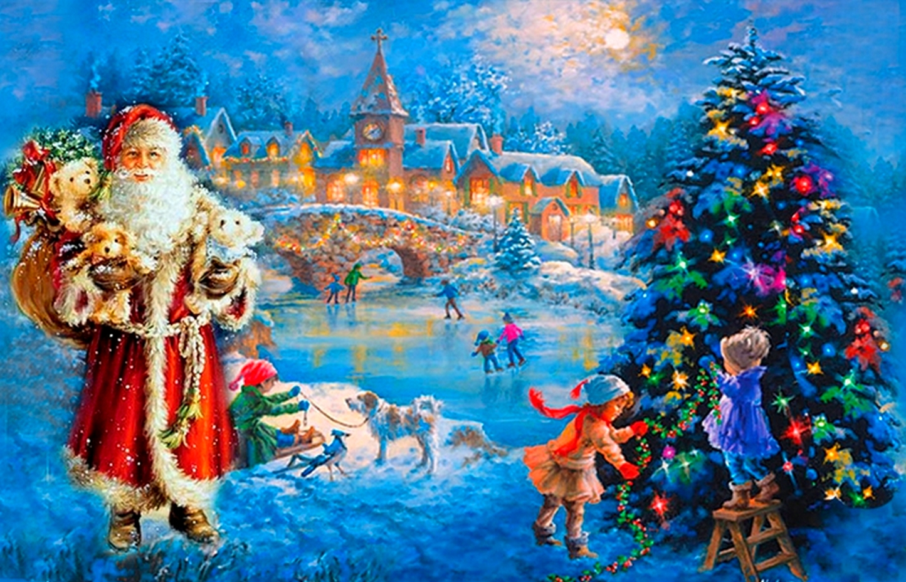
22 декабря
15.00 ч.
Администрация МО Ясненский городской округ
Площадь
к/т «Заря»
Дорогие ребята!
Приглашаем вас на
Открытие городской Елки
«Праздник к
нам приходит»

